Slide 2



Slide 3


Slide 6



Tytuł wykresu lub tabeli
Tekst wyjaśniający. Ommolorrovit ipsa duntis aut endemqu assedi officim quia net harumqui

Slide 7
Tytuł wykresu lub tabeli
Tekst wyjaśniający. Ommolorrovit ipsa duntis aut endemqu assedi officim quia net harumqui

Slide 9
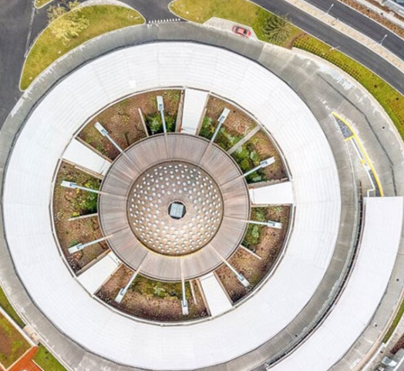

Slide 12
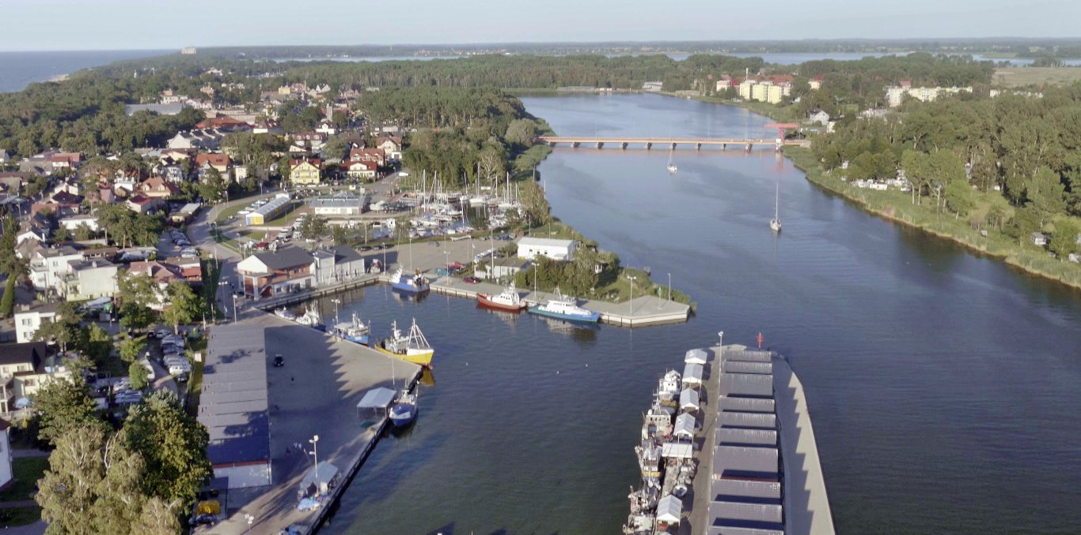

Slide 13




